Slide 1
Формування інформаційно-комунікаційних компетентностей у роботі вчителів гуманітарного циклу
Керівник МО Харук Марія Олександрівна, вчитель української мови та літератури

Slide 2
Члени МО
Шушко Надія Іванівна
Чугай Ярослава Володимирівна
Романчук Марія Анатоліївна
Бобко Марія Володимирівна
Оміляновська Ольга Никифорівна
Вепрів Надія Вікторівна
Потап Ольга Андріївна
Мельник Руслана Василівна
Ренда Світлана Олександрівна

Slide 3
Комп’ютери та інформаційно-комунікаційні технології проникли в усі сфери життя сучасної людини. Вони стали засобом спілкування між людьми, організаціями, державами, формою торгівлі, потужним засобом навчання.

Slide 4
Як же використовують комп’ютер наші діти?
Розваги – 47%
Спілкування – 18%
Як робочий інструмент для навчання – 23%
Втеча від дійсності – 12%

Slide 5
3 причини використовувати ІКТ у навчальному процесі
Сучасні школярі відрізняються від попередніх поколінь способом мислення.
Вони народилися в інший вік, тому так само захоплюються цифровими технологіями, як скажімо, учні ХVІ століття – книгою.
Ми живемо у їхньому часі, а не навпаки.

Slide 6
Чи заважають комп’ютери вчитися?
Часто доводиться чути від батьків, колег, що комп’ютери заважають дітям вчитися. Так, справді, молоде покоління вважає нас у цьому плані менш досвідченими, тому переписуючи перший-кращий твір чи інший навчальний продукт, який відкриє пошукова система, сподівається нас обхитрити.

Slide 7
Підлітки і соціальні мережі
Діти потягнулися у соціальні мережі, бо там відчули свободу, можливість висловлюватися про що хочеш і як хочеш. Бачимо непоодинокі випадки, коли підлітки на сторінках своїх акаунтів ображають одне одного, доходить іноді до конфліктних ситуацій. Звісно, тоді батьки ставлять претензії до вчителя. Чи справедливо це?

Slide 8
А що зробили ми …
А що зробили ми, щоб діти отримали певні навички використання комп’ютера, соціальних мереж, Інтернету із навчальною метою? Чи навчили культури використання сучасних технологій? Чи показали, що комп’ютер, як і книжка, - засіб навчання?

Slide 9
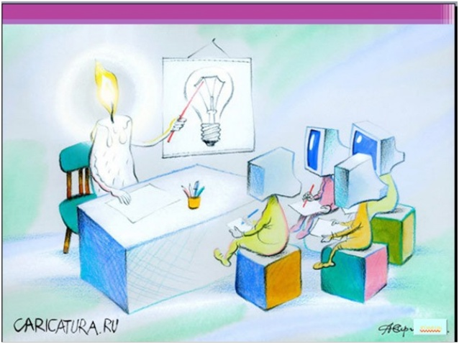

Slide 10
Чи може комп’ютер цілком замінити вчителя?
Звичайно, що ні. Тільки вчитель може зацікавити учнів навчальним предметом, викликати довіру;
Тільки вчитель може спрямувати діяльність учня у правильне русло, вказати на важливі аспекти;
Тільки вчитель може похвалити учня, знайти важіль впливу на його старанність.

Slide 11
Чи варто відкидати традиційні засоби навчання?
ІКТ у жодному разі не можуть бути даниною моді, самоціллю.
Ці технології варто поєднувати із традиційним навчанням.
ІКТ мають стати інструментом для формування соціокультурних, діяльнісних, комунікативних компетентностей.

Slide 12
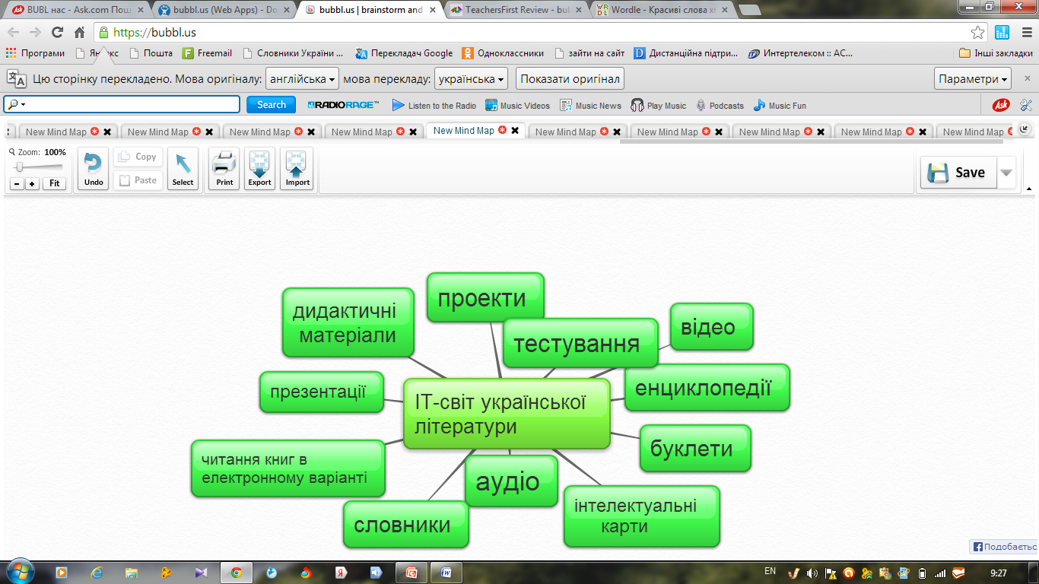

Slide 13
Інформаційно-комп’ютерні технології
дозволяють урізноманітнити форми роботи на уроці
активізують діяльність учнів
підвищують творчий потенціал як вчителя, так і учня

Slide 14
Форми використання ІКТ для систематизації знань
хмаринки ключових слів
Електронне тестування
Інтелектуальні карти

Slide 15
Що таке інтелектуальні карти?
MIND MAP
Інтелектуальні карти
Карти розуму
Конструктивні схеми
Карти структурованої інформації
Логічні схеми

Slide 16
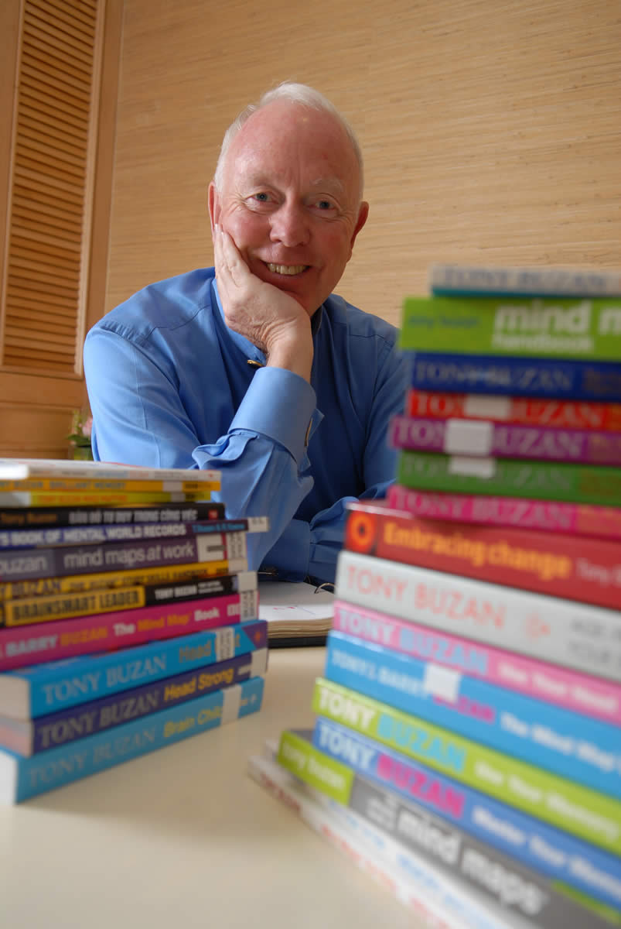

Історія виникнення карт розуму
Я винайшов карти розуму в 1960 роках, проте справжня популярність до методу ментальних карт прийшла після виходу книги і однойменного документального серіалу «Використовуй свою голову» (Use Your Head). Сьогодні в пошуку Google на слово MINDMAP ви побачите 193 000 000 сторінок.
Мені здається, що причина успіху карт розуму в тому, що вони будуються з урахуванням особливостей нашого мислення, спираючись на його закони, наприклад, асоціативність.
Карти розуму задіюють набагато більше частин мозку, ніж аналогічні інструменти з організації інформації.
Тоні Бьюзен

Slide 17
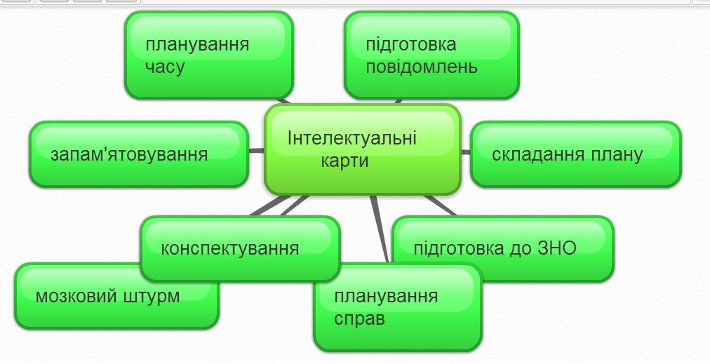
Для чого використовують карти розуму

Slide 18
Програми для створення інтелектуальних карт
FreeMind
The Personal Brain
XMind
Free Mind Map – Freeware
DropMind
ScreenHunter 5 Free
bubbl.us

Slide 19
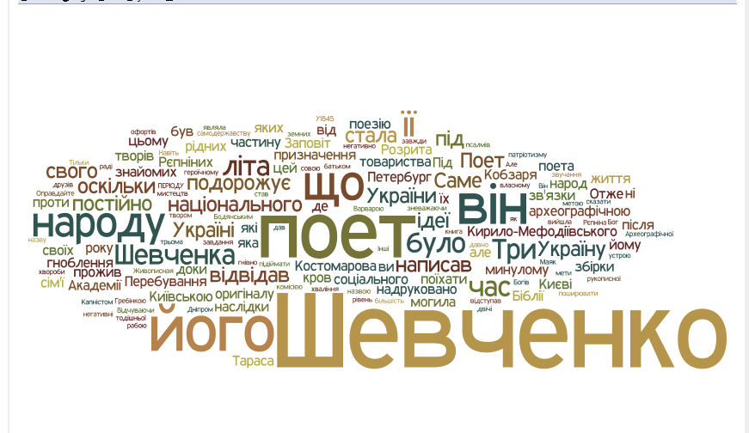
Що таке хмаринки ключових слів ?

Slide 20
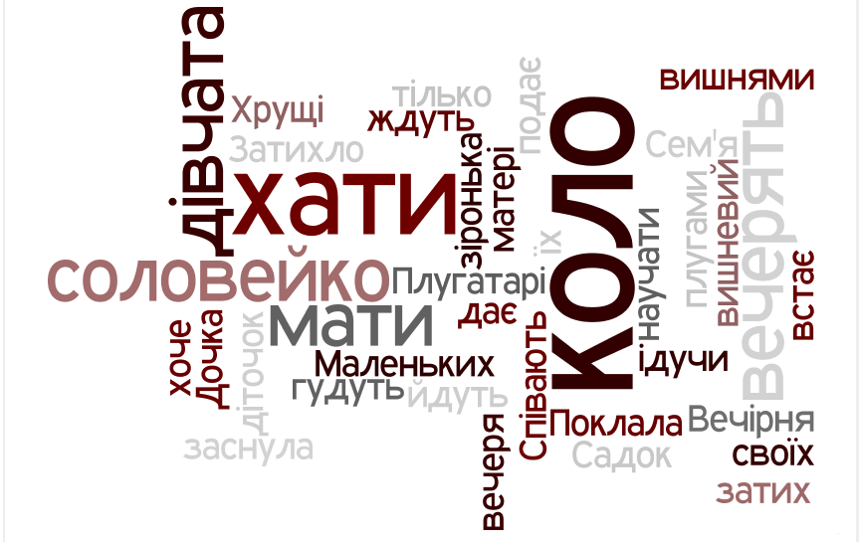
Назвіть вірш Тараса Шевченка, слова якого розсипались на картинці?

Slide 21
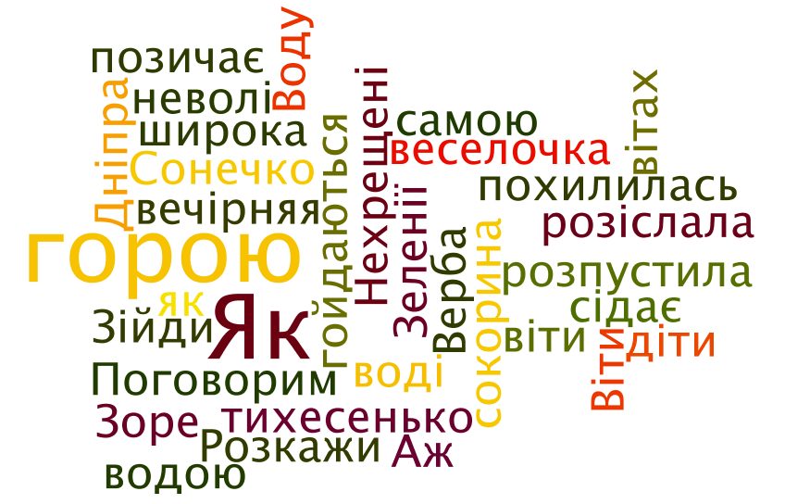
Слова яких поетичних творів Тараса Шевченка переплутались на картинці?

Slide 22
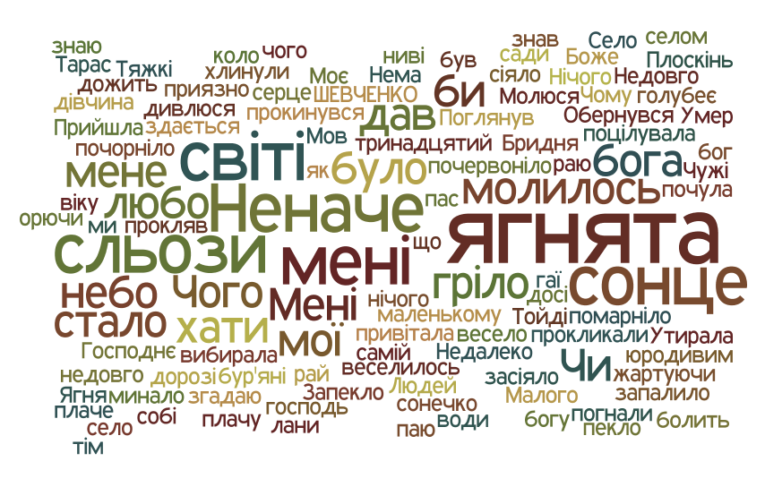
Назвіть вірш Тараса Шевченка

Slide 23
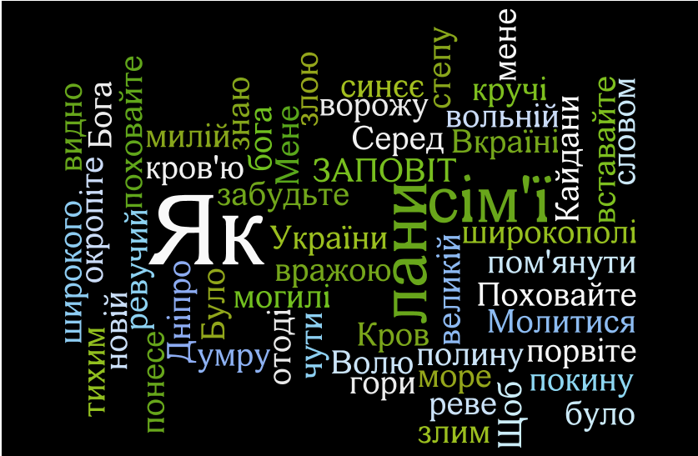
Назвіть вірш. Розкажіть про історію його написання

Slide 24
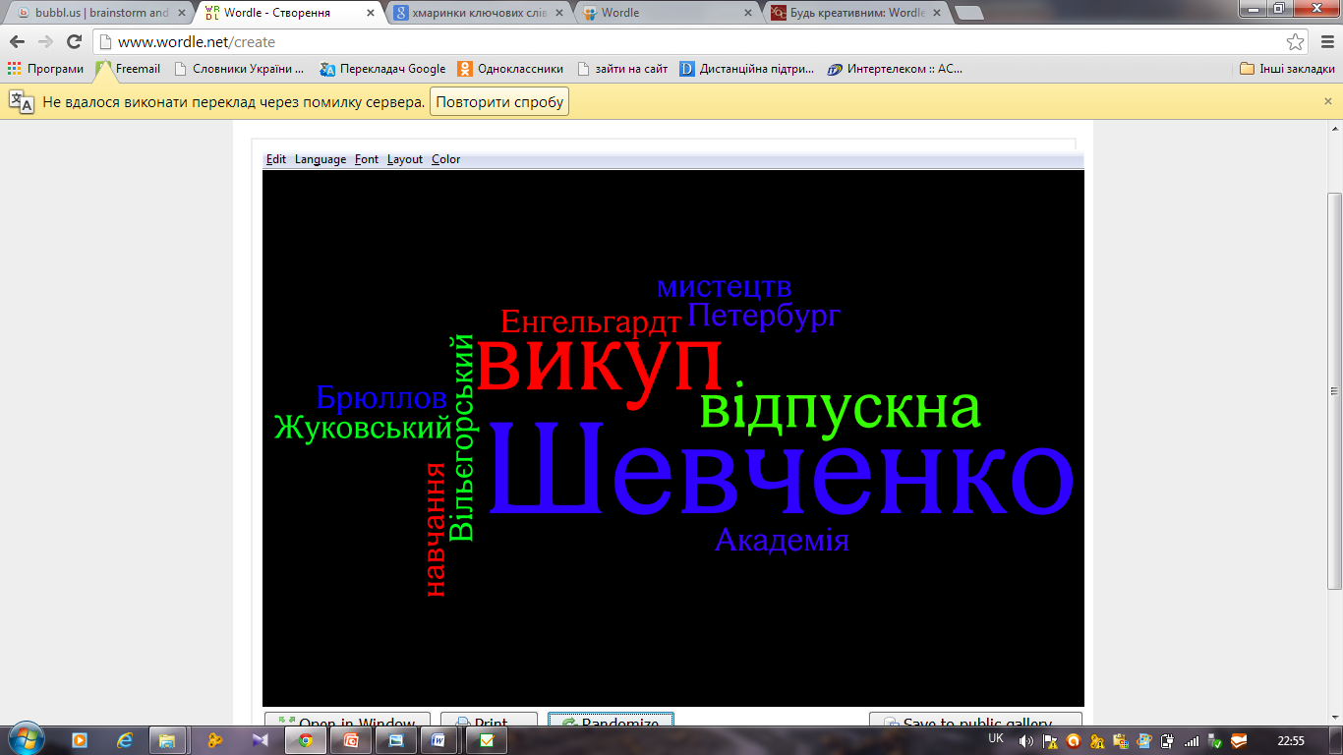
Який період життя Тараса Шевченка зашифровано на картинці ?

Slide 25
Електронні тестові завдання
Мождивість об’єктивно оцінити знання учня
Економія часу
Бажання покращити свій результат
Миттєвий результат

Slide 26
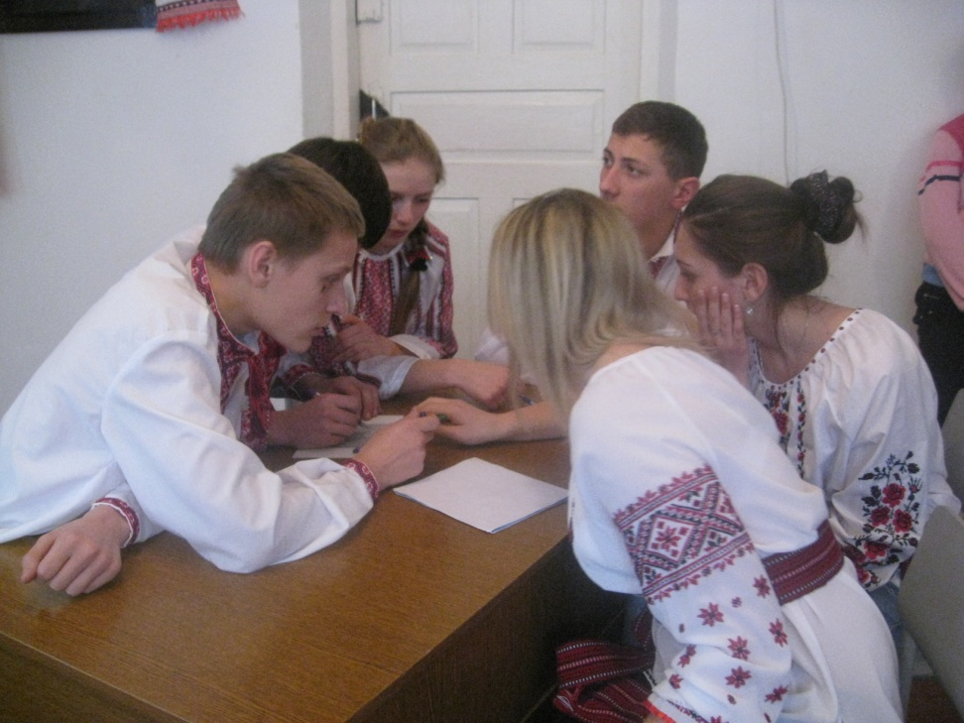
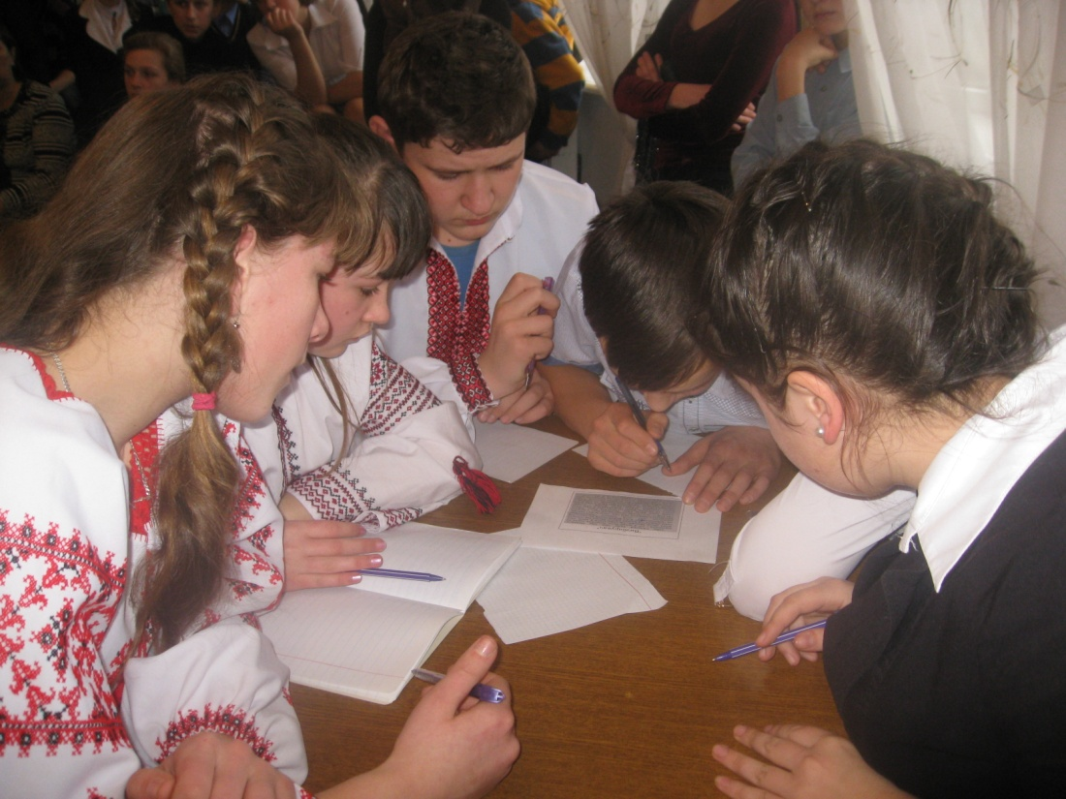
Під час інтелектуальної гри “Плекатимеш мову – цвістимуть слова”

Slide 27
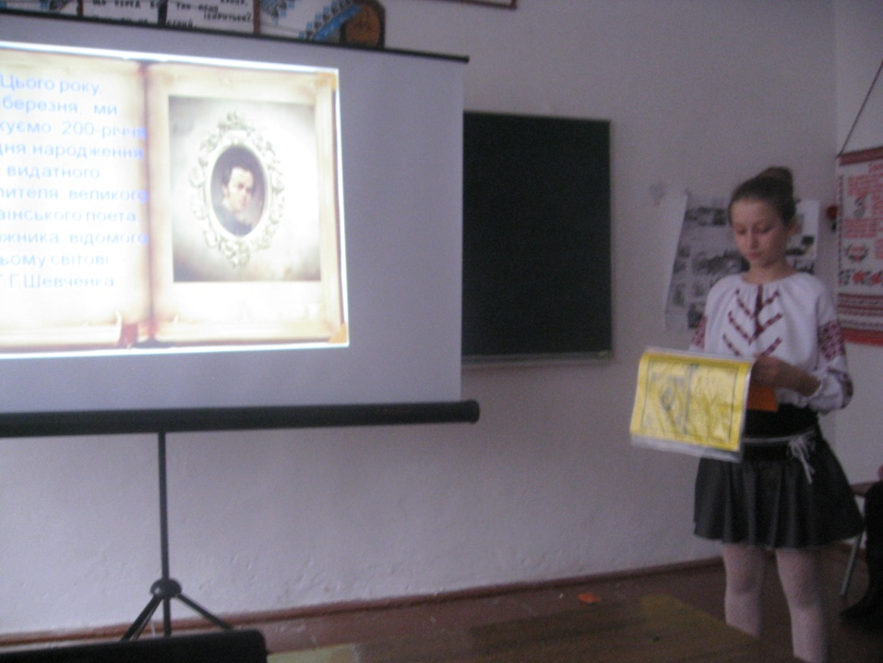
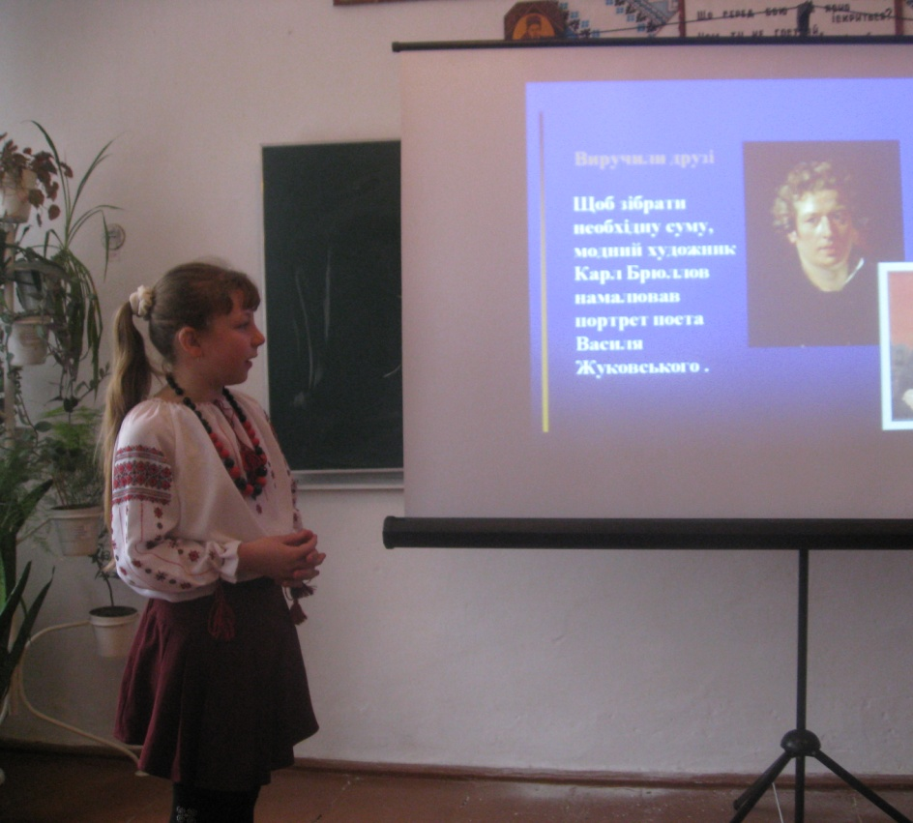
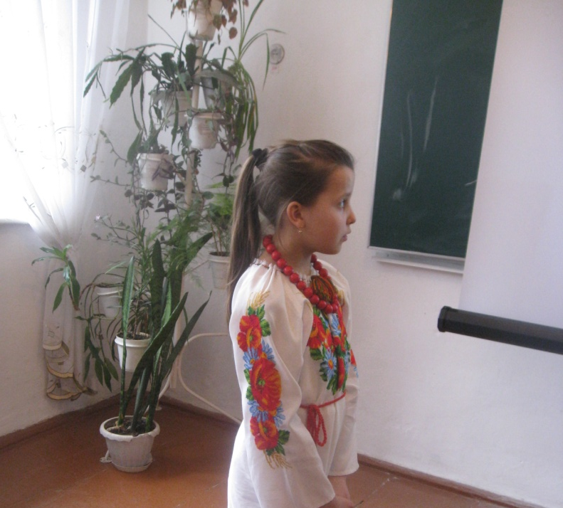
Захист проектів, присвячених
200 річчю від дня народження Тараса Шевченка

Slide 28
Урок української літератури у 6 класі
“Тарас Шевченко “Тарасова ніч”
Ключові компетентності:
Комунікативна: прийом асоціацій
Учні пригадують життєвий шлях Тараса Шевченка за асоціативними картинками.
Інформаційна: опрацювання додаткової літератури; опрацювання художнього тексту.

Slide 29
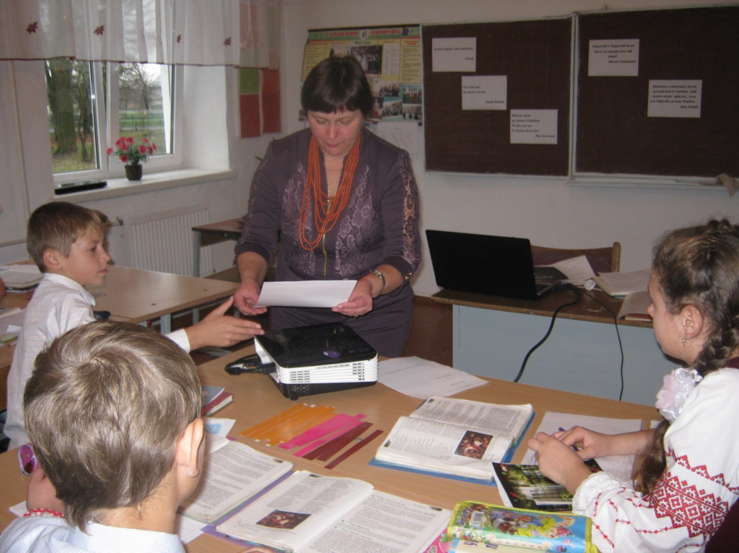
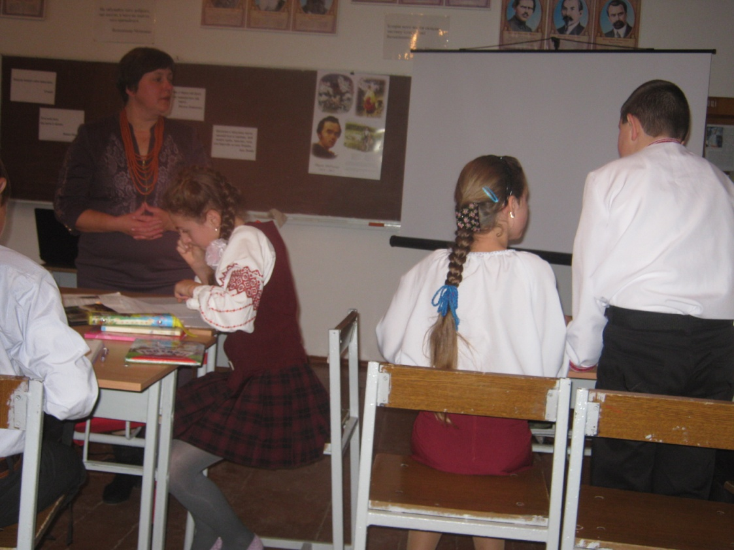
Урок української літератури у 6 класі
“Тарас Шевченко “Тарасова ніч”

Slide 30
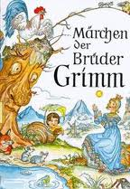

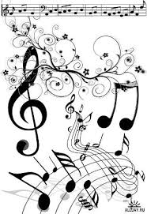

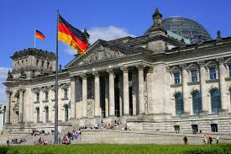
ФОРМУВАННЯ МОВНИХ ТА МОВЛЕННЄВИХ КОМПЕТЕНТНОСТЕЙ ЗАСОБАМИ АВТЕНТИЧНИХ МАТЕРІАЛІВ НА УРОКАХ НІМЕЦЬКОЇ МОВИ
З досвіду роботи вчителя іноземної мови Княжівської ЗШ
І-ІІІ ступенів
Вепрів Надії Вікторівни

Slide 31
Мета використання автентичних матеріалів:
формування мовної і мовленнєвої компетенції учнів;
навчання іноземної мови,що наближає до реальних умов;
формування іншомовної компетенції;
творчий підхід до навчання;
індивідуалізація та диференціація навчальної діяльності школярів.

Slide 32
Автентичні різновиди
а) автентичні матеріали (написані носієм мови для носіїв мови без спеціальних педагогічних цілей);
б) автентичний контекст (факти, відомості не вигадані, а реальні, події відбуваються на фоні реалій країн, мова яких вивчається);
в) автентичні дії учнів з навчальними матеріалами (вмотивовані дії, що спираються на реальні потреби, тобто такі, які б носії мови могли б виконувати з цими матеріалами).

Slide 34
Використання автентичних віршів і пісень
На своїх уроках дуже часто використовую
автентичні вірші та пісні.
При вивченні віршів/римівок і пісень
ставлю перед собою різну мету:
опрацювання окремих звуків та звукосполучень
опанування англійської інтонації
вивчення лексичного, граматичного матеріалу
проведення ігор

Slide 35
Роль пісень та віршів у навчальному процесі
Вони є основними засобами навчання учнів, оскільки:
1) розвивають слух, що є першим і одним з найголовніших кроків до вивчення мови;
2) природно вчать вимови, інтонації та наголосу;
3) розширюють словниковий запас і знання граматичних структур;
4) сприяють вивченню сталих виразів;
5) добре сприймаються дітьми (дітям подобаються римовані звуки, ритмічність і музика);
6) допомагають дітям зблизитися, створюють позитивну психологічну атмосферу;

Slide 36
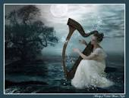
Heinrich Heine “Lorelei “
Ich weiß nicht was soll es bedeuten,
Dass ich so traurig bin;
Ein Märchen aus alten Zeiten,
Das kommt mir nicht aus dem Sinn.
Die Luft ist kühl und es dunkelt,
Und ruhig fließt der Rhein;
Der Gipfel des Berges funkelt
Im Abendsonnenschein.
Die schönste Jungfrau sitzet
Dort oben wunderbar;
Ihr goldnes Geschmeide blitzet,
Sie kämmt ihr goldenes Haar.
Sie kämmt es mit goldenem Kamme
Und singt ein Lied dabei;
Das hat eine wundersame,
Gewaltige Melodei.
Den Schiffer im kleinen Schiffe
Ergreift es mit wildem Weh;
Er schaut nicht die Felsenriffe,
Er schaut nur hinauf in die Höhe.
Ich glaube, die Wellen verschlingen
Am Ende Schiffer und Kahn;
Und das hat mir ihrem Singen
Die Lorelei getan.

Slide 37
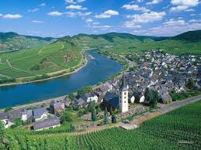
«Лорелея» - Генріх Гейне
Не знаю, що б це означало,
Чому я сумую отак.
Та казка стара в моїх думах
Навіки залишила знак…
Повітря промерзле, темніє,
І Рейн тихомирно біжить,
Вершечок гори видніє,
Де сонце вечірнє горить.
Красуня лелійна й чиста,
Високо там вона є,
Зі злота на ній намисто,
Чеше волосся своє.
Злотаве волосся гладить
Гребенем золотим,
І піснею тихою надить,
І голосом неземним.
Весляр під ту пісню ридає
У крихітному човні,
І скель він не помічає,
Зводить вгору очі сумні.
Здається, весляр і човенце
Спочинуть у хвилях, - нехай
Всі знають, що співом усе це
Зробила сама Лореляй.

Slide 38
Zu diesem Gedicht benutze ich solche Aufgaben:
Was passt zusammen?
Bilde Sätze und schreibe sie auf!
Ich weiβ nicht…
aus alten Zeiten
Ein Märchen…
so traurig bin
Dass ich …
nicht aus dem Sinn
Das kommt mir…
was soll es bedeuten

Slide 39
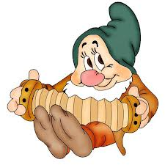
Випадки використання музики на уроках
Створення певної атмосфери на уроці
Введення лексики
Ознайомлення з особливостями культури
Пісня як текст
Пісні й музика як допоміжний матеріал.
Інтерес учнів

Slide 40
Основні функції використання музики
1) фізіологічна (сприяє запам'ятовування);
2)психогігієнічна (сприяє розслабленню, розвантаженні);
3) емоційна (що викликає почуття);
4) соціально-психологічна (посилююча динаміку групи);
5) когнітивна (сприяє розумовим процесам);
6) функція несвідомого вчення (складні мовні структури заучуються на несвідомому рівні);
7) комунікативна (сприяє спілкуванню);

Slide 41
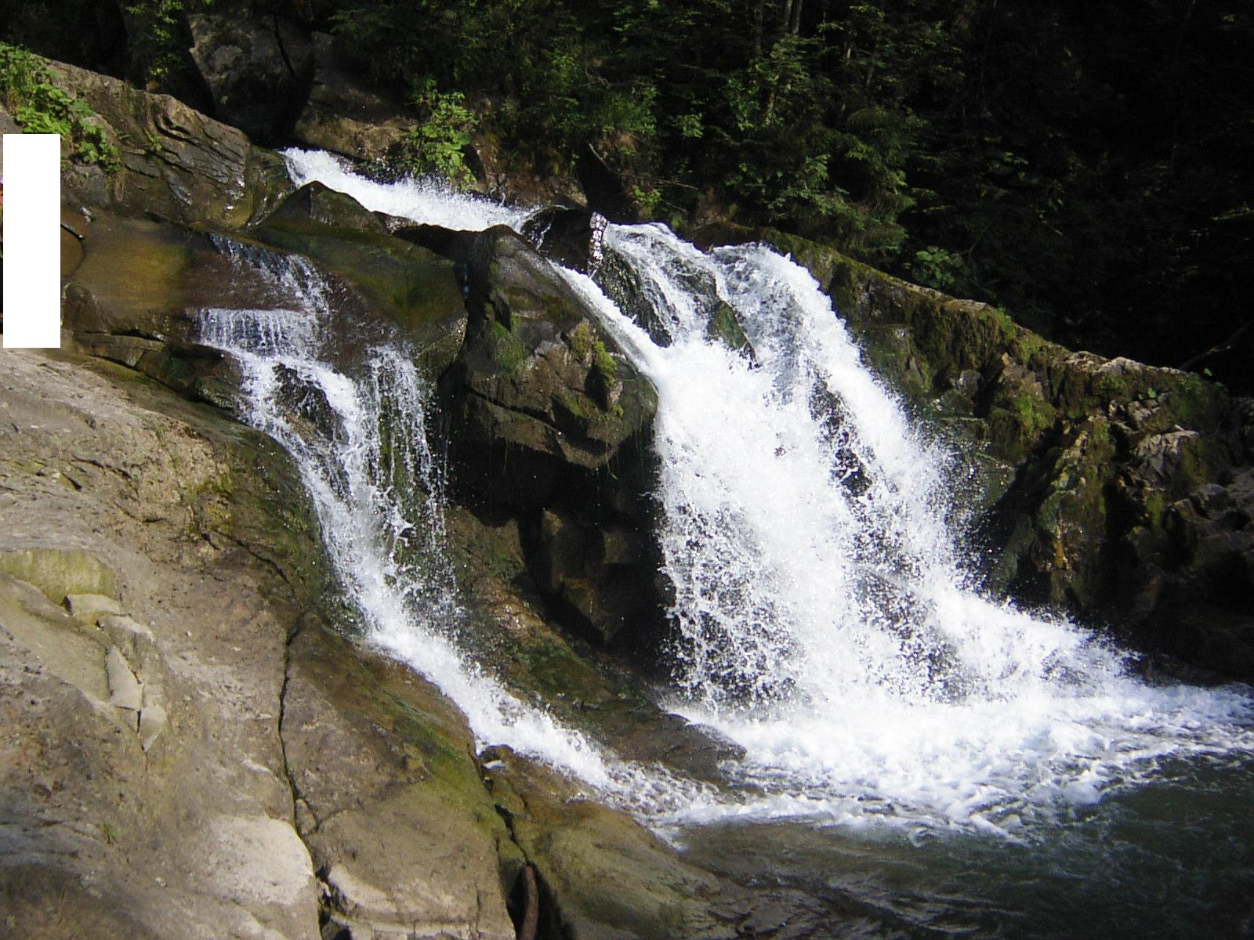

Dietrich Bonhoeffer “Von guten Möchten” (для психологічного розвантаження)

Slide 42
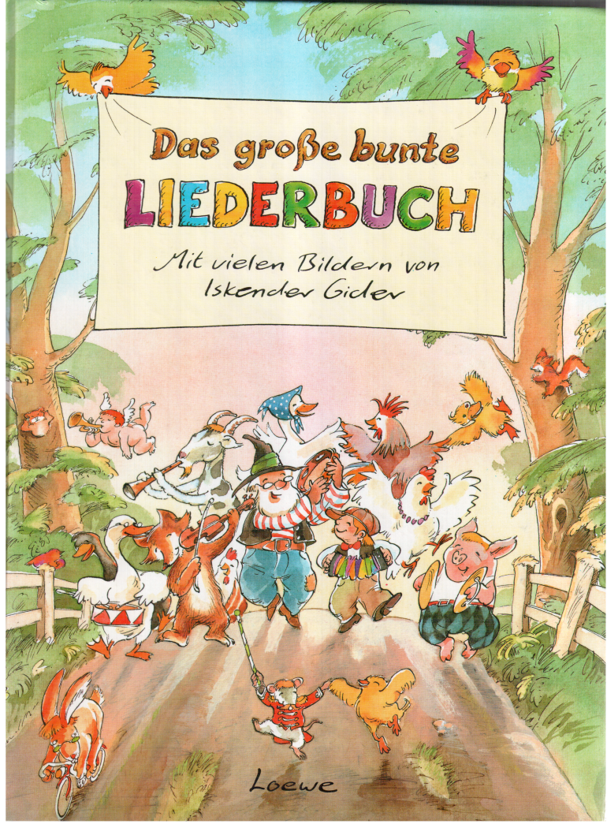
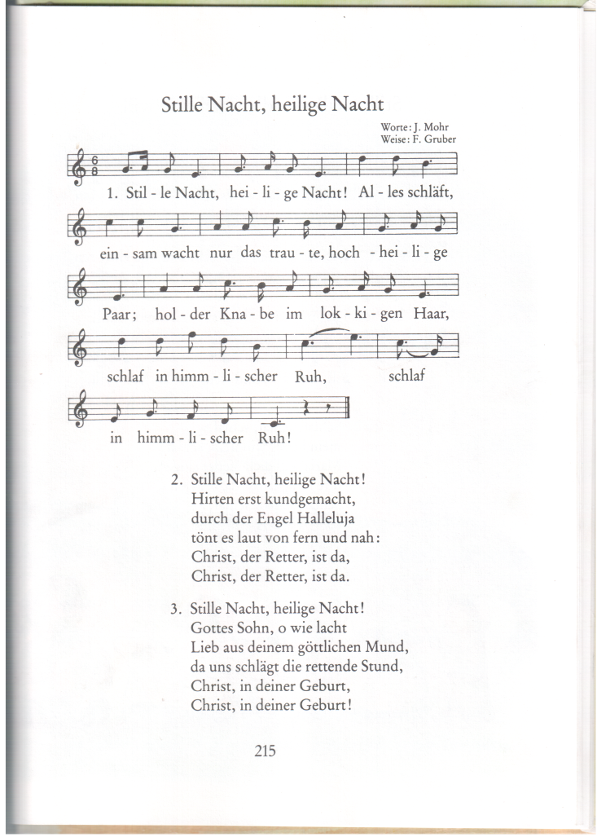
Zum Thema “Weihnachten” (аудіювання)
Пісенні картки
Готую чисті картки, на яких пишу слово або фразу з пісні. Разом усі картки утворюють повний набір віршів пісні. Під час слухання пісні учні розташовують картки по порядку.

Slide 43
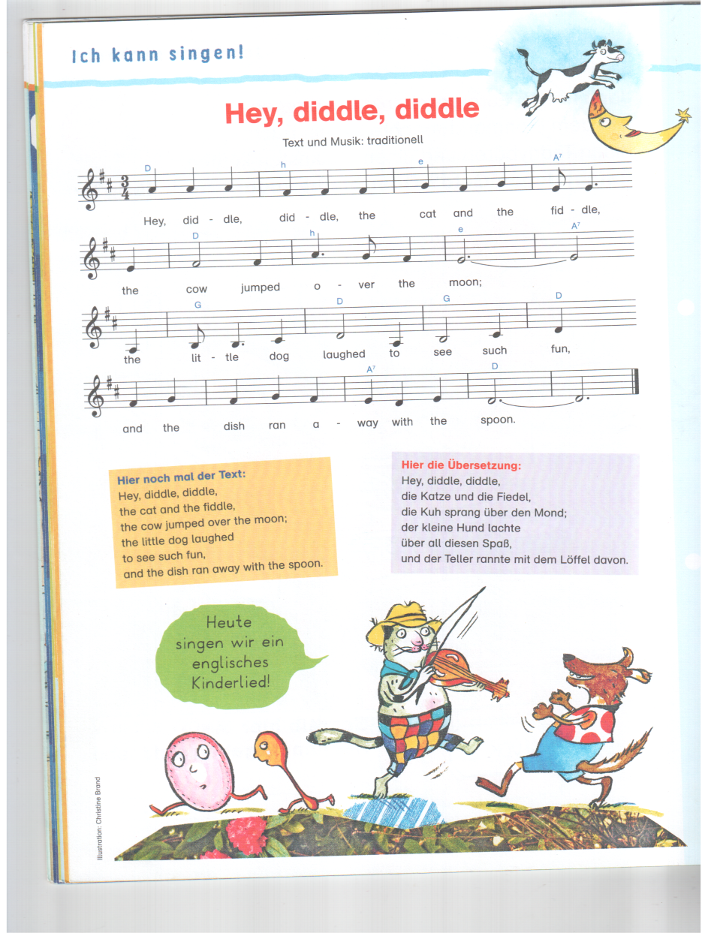
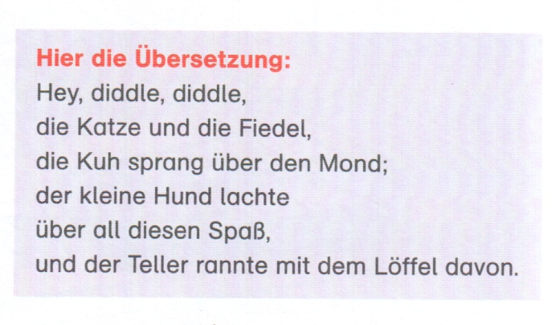
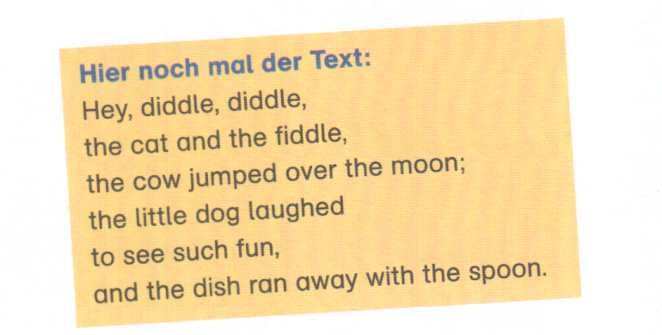
5 клас
Міжпредметний зв язок
Німецька-англійська
Оскільки в нашій школі вивчаються англійська та німецька мови,то доречно використовувати порівняльні матеріали при вивченні лексико-граматичних тем.

Slide 44

Залучення до культури країни мови, що вивчається, через елементи фольклору
Wer fremde Sprache nicht kennt, weiss nichts von seiner eigenen.
J. W. Goethe
Той, кому чужі іноземні мови - нічого не розуміє у власній мові.

Slide 45
Прислів’я дуже корисно використовувати на початку уроку, коли в дітей формуються навички вимови.
Прислів’я також можуть служити чудовим мовним матеріалом під час вивчення граматики. Вивчаючи граматику, учні самі за допомогою прислів’їв ілюструють граматичні правила.
Наприклад, під час роботи з темою «Артикль»: Nicht für die Schule, sondern für das Leben lernen wir – уживання артиклю у знахідному відмінку.
Велика кількість прислів’їв може бути використана під час вивчення видо-часових форм англійського дієслова, наприклад:Übung macht den Meister– Präsens; Früh übt sich, was ein Meister werden will – Futurum
Під час навчання говоріння прислів’я використовую як ілюстрації, стимули до висловлювання, підказки до діалогів.

Slide 46
Робота у групах.
Складання прислів’їв з двох частин та їх виразне читання
Lehrer. Ihr arbeitet jetzt in zwei Gruppen. Jede Gruppe bekommt acht gemischten Karten. Aus diesen Karten sollt ihr 4 Sprichwörter am schnellsten bilden. Seid aufmerksam und arbeitet bitte schnell. Ihr habt eine Minute Zeit.
Скоромовки
Так, для правильної вимови приголосних звуків [b], [t∫], [t] використовую такі скоромовки:
"Bäcker Brüger bäckt billig Brot,
billig Brot Bäckt Bäcker Brüger".
"Dichter tränk drei Tassen Tee".
"Drauen sitzen zwei Katzen und lauern auf Muse und Spatzen".

Slide 47
РОЗВИТОК КОМУНІКАТИВНОЇ КОМПЕТЕНТНОСТІ УЧНІВ НА УРОКАХ ІНОЗЕМНОЇ МОВИ
(НА МАТЕРІАЛІ АВТЕНТИЧНИХ КАЗОК)
Критерії:
яскрава та цікава фабула тексту,
емоційність та образність викладення,
тематична близькість казки до життєвого досвіду та інтересів школярів,
виховна цінність.
Казкові твори використовую як навчальний матеріал на уроках домашнього читання з німецької мови, під час яких опрацьовується вміння спілкуватися, удосконалюється вимова, активізується лексичний і граматичний матеріал у життєвих комунікативних ситуаціях, розвиваються навички вдумливого, зосередженого читання.

Slide 48

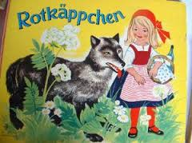
Märchen im Deutschunterricht
-аудіювання;
-читання;
-інсценізація

Slide 49

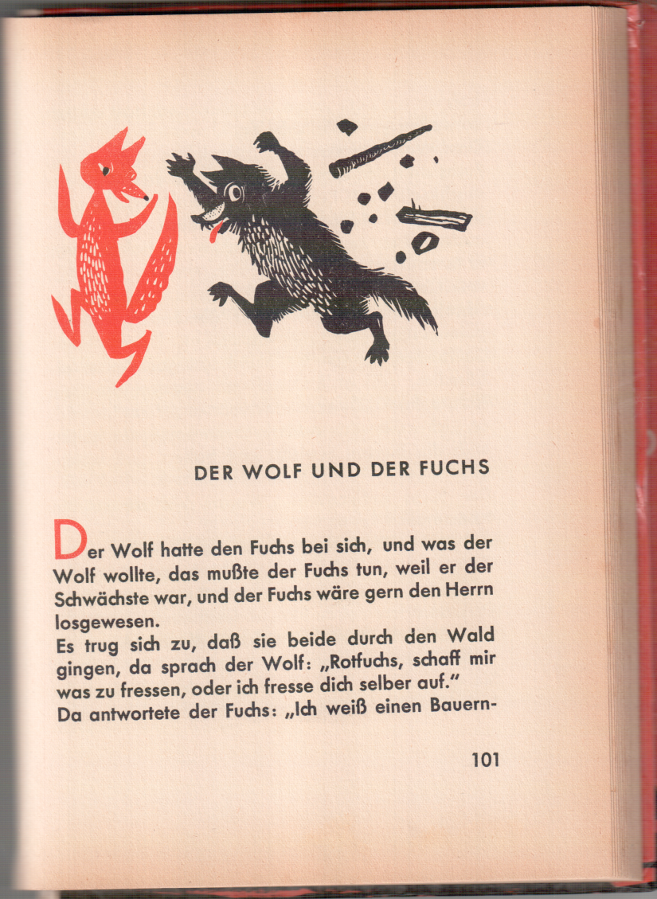
Читання казки Братів Грімм “Der Wolf und der Fuchs” з граматичним завданням: знайти дієслова,вжиті в Präteritum

Slide 50
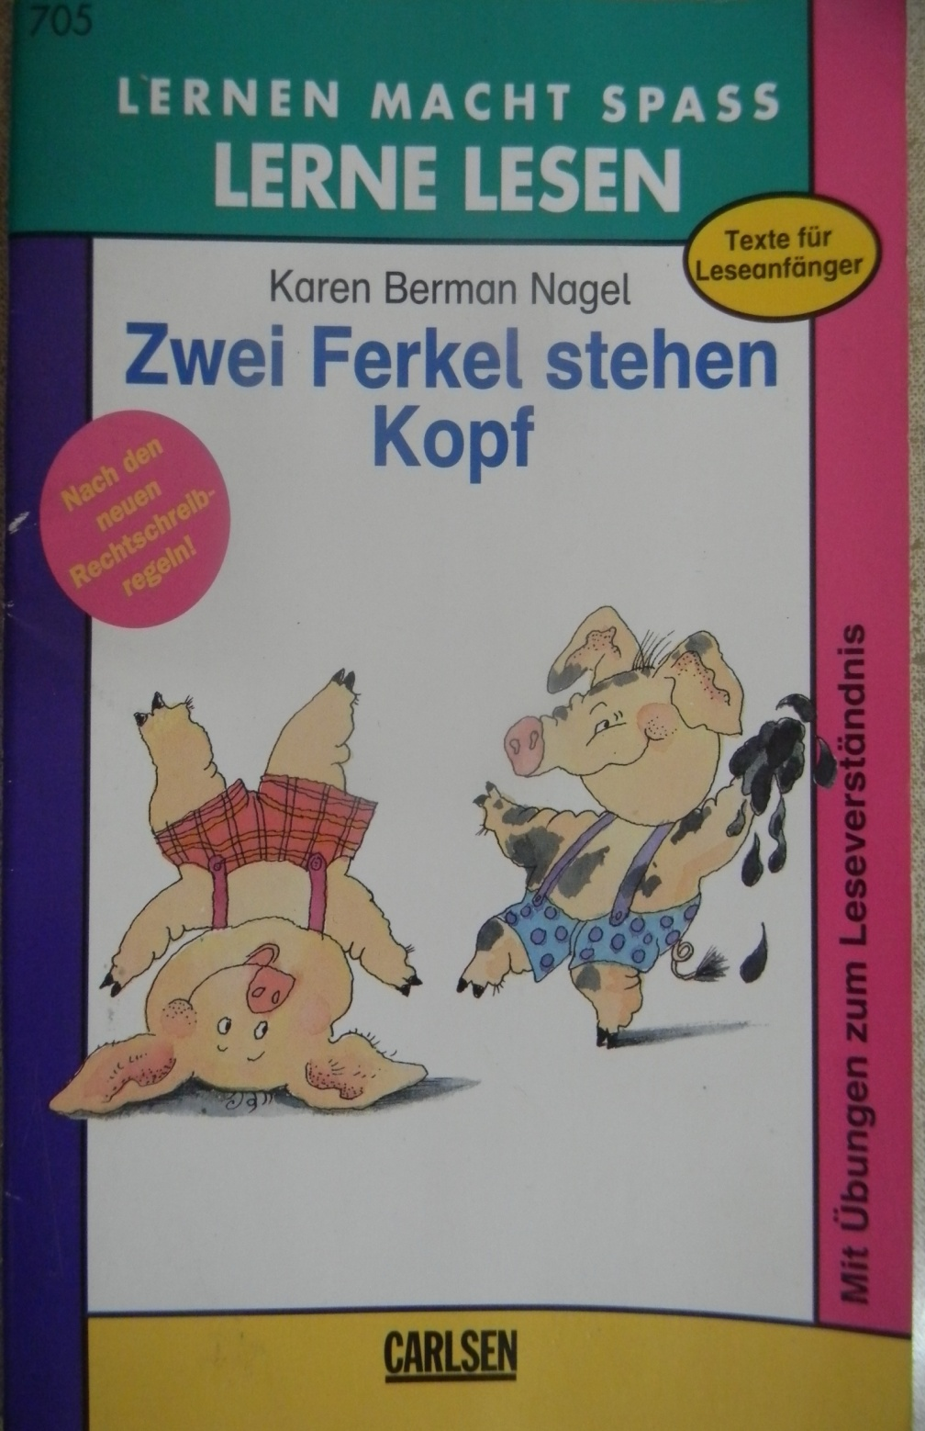
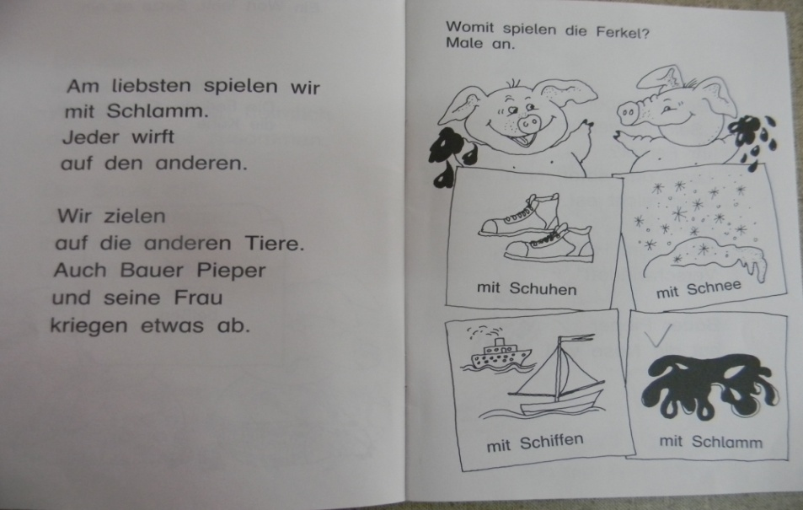
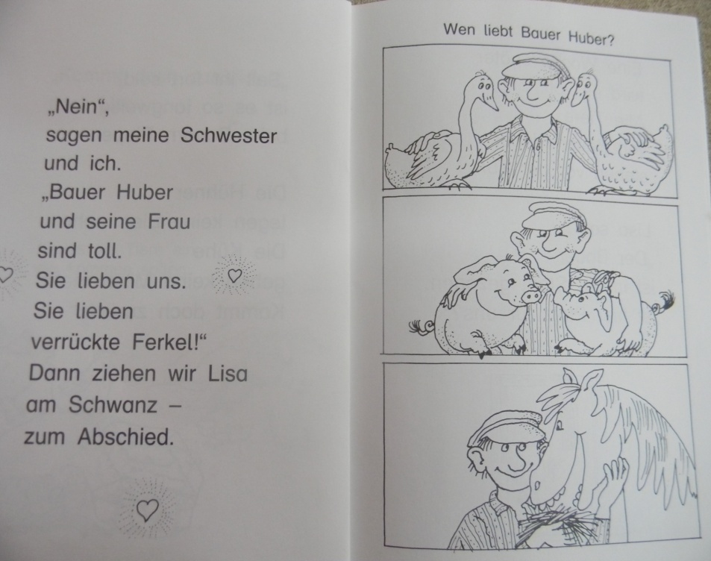
Вправи для розвитку навичок читання для учнів 5 класу

Slide 51
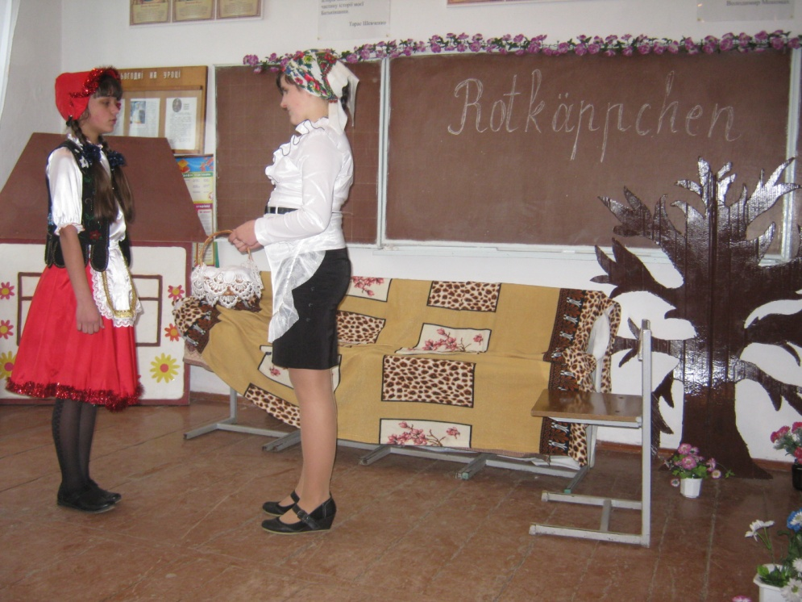
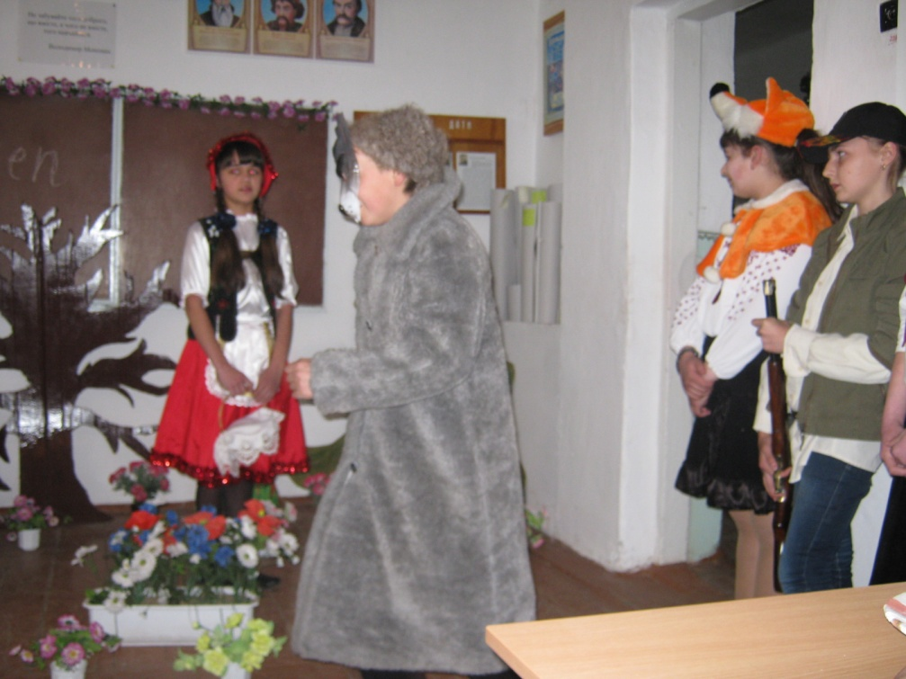
Нестандартні уроки
“Rotkäppchen” von Bruder Grimm
Застосовую тексти казок німецьких письменників для інсценізації

Slide 52
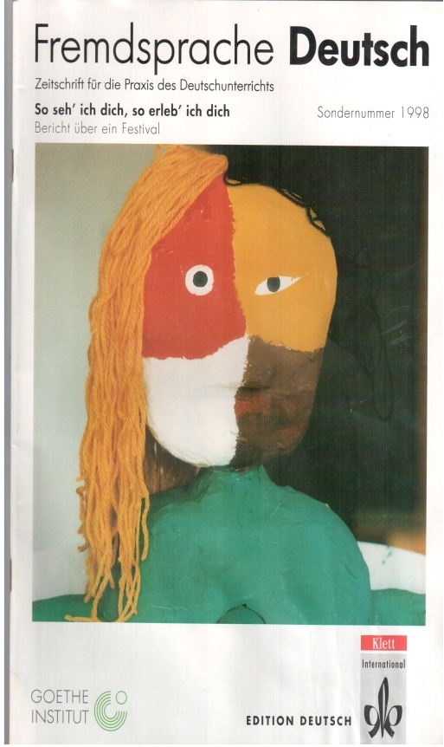
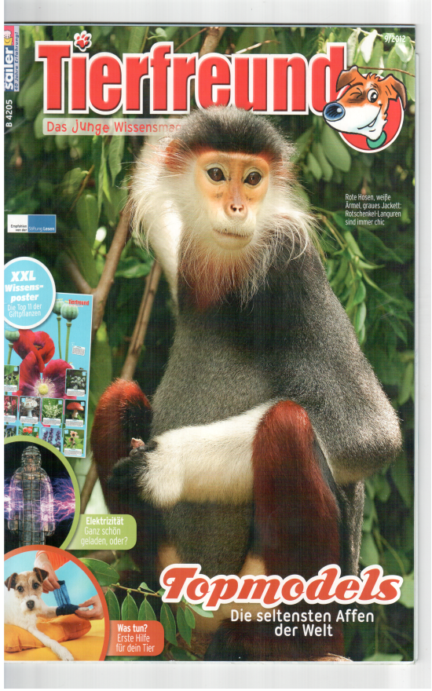

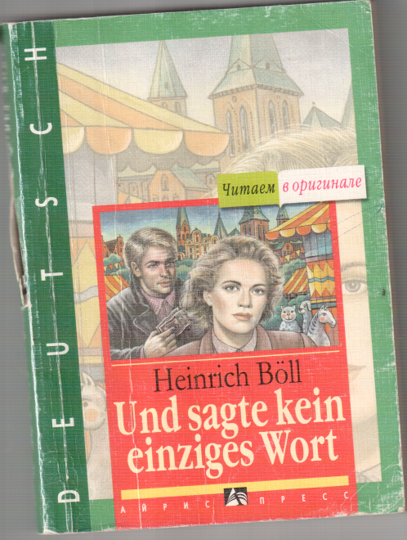
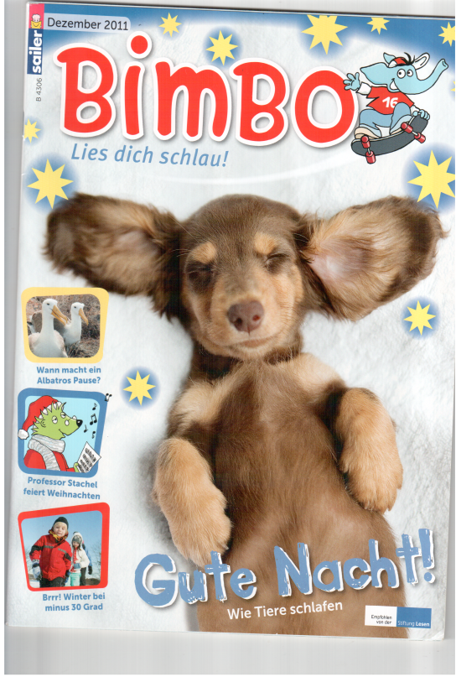

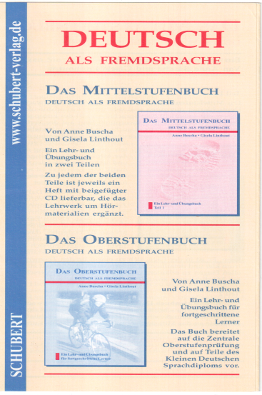
Використовую німецьку художню літературу,газети,журнали

Slide 53
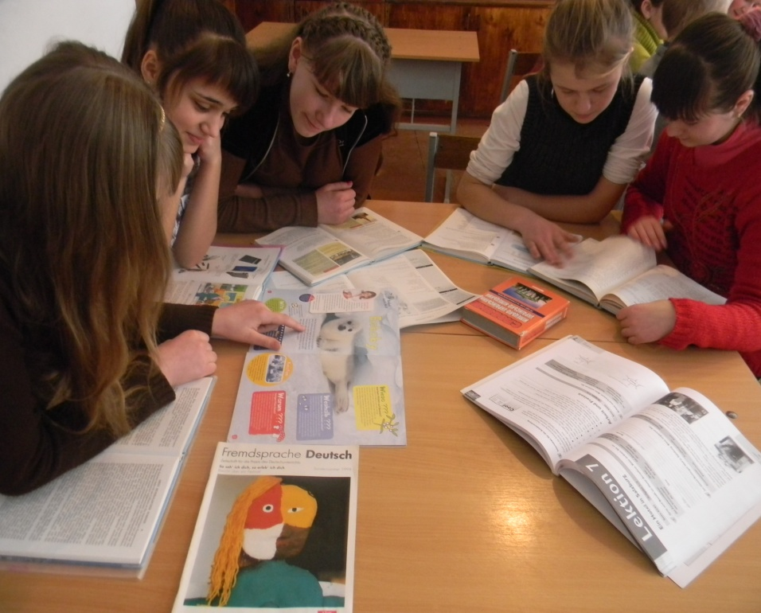
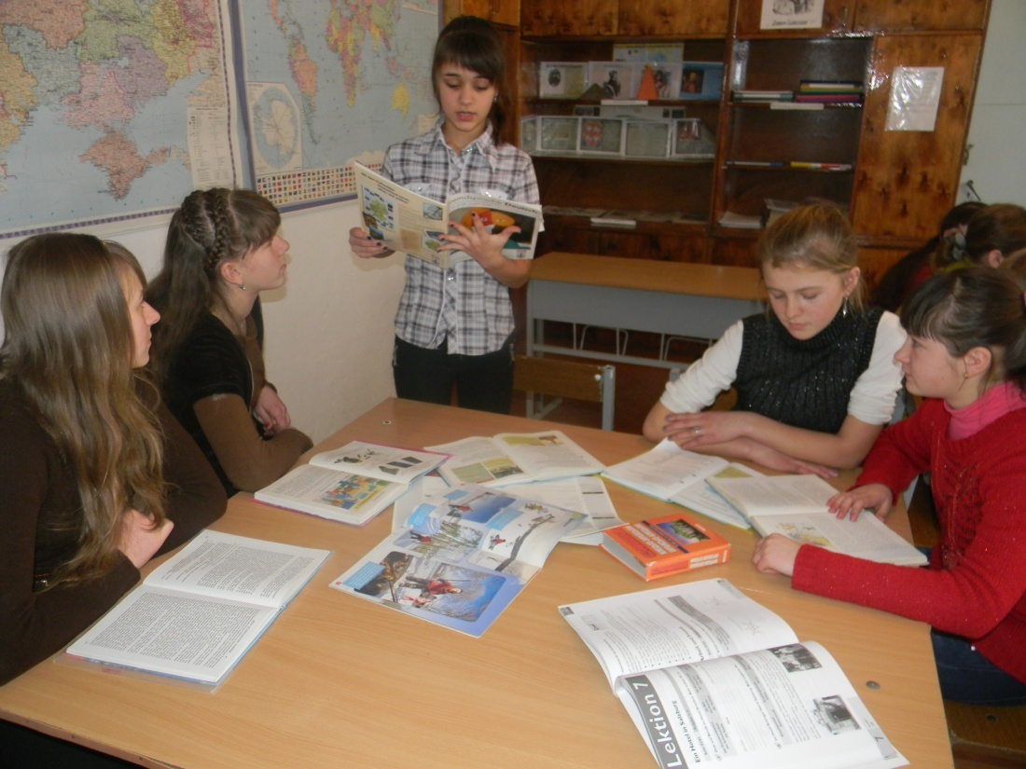
Робота з німецькими журналами
Підготовка для створення
проектів

Slide 54
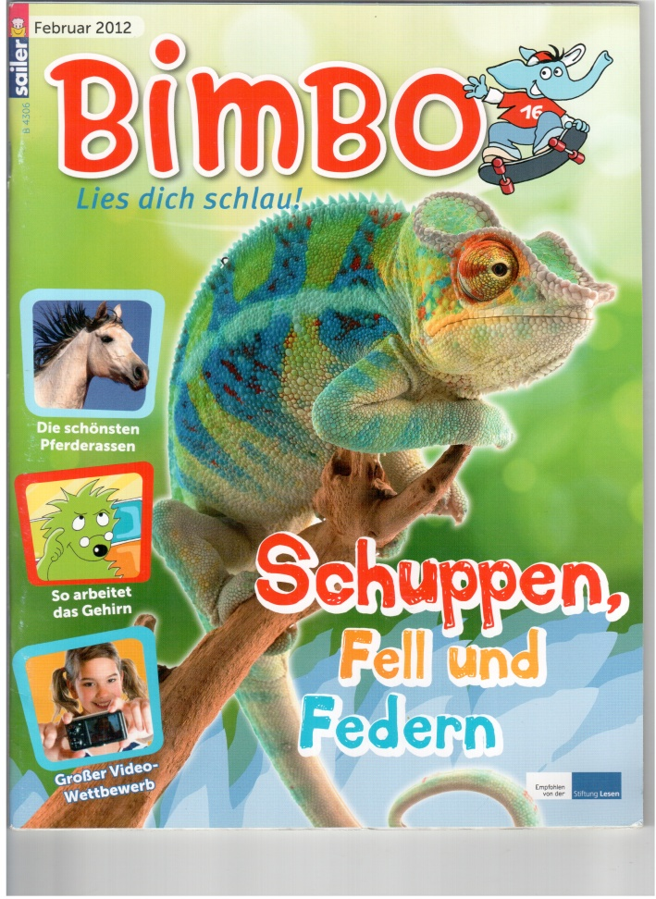
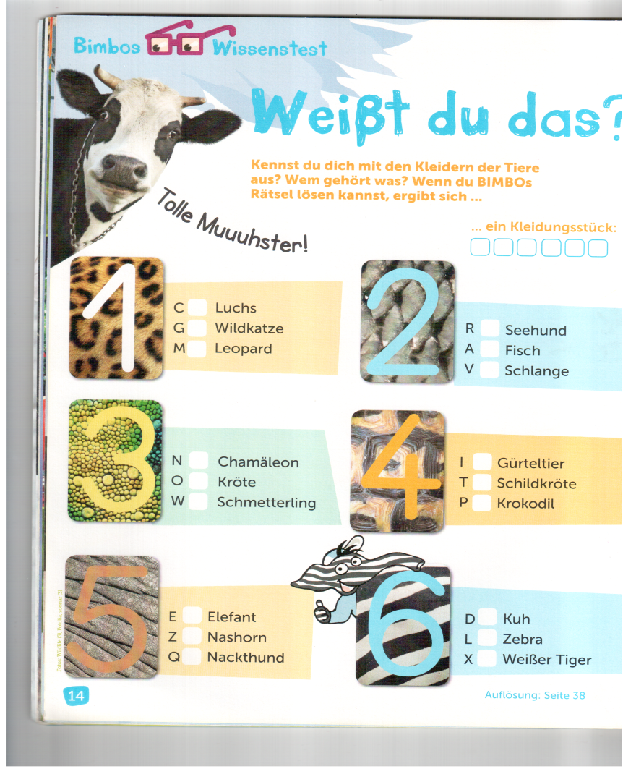

Можна використати до теми “Kleidung”,
тест+загадка

Slide 55
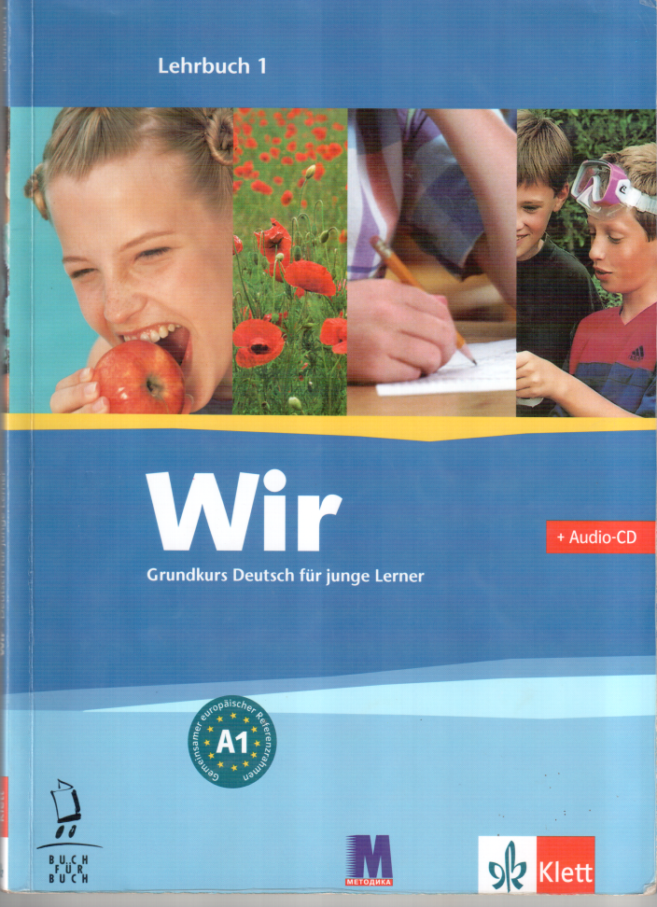
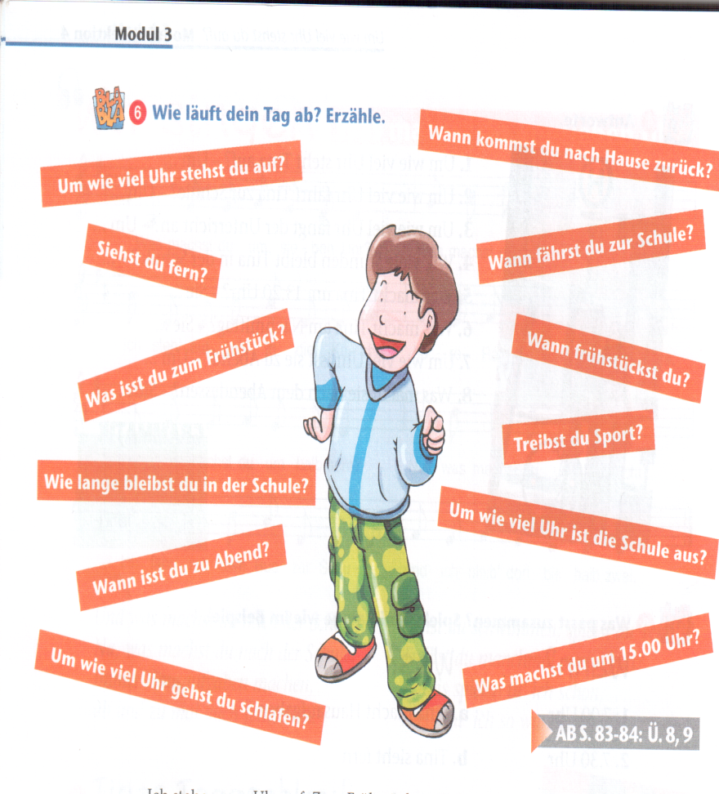
Тема “Mein Arbeistag”
Aufgabe: Wie läuft dein Tag ab? Erzähle!
Ich stehe um…Uhr auf. Zum Frühstück esse ich…

Slide 56
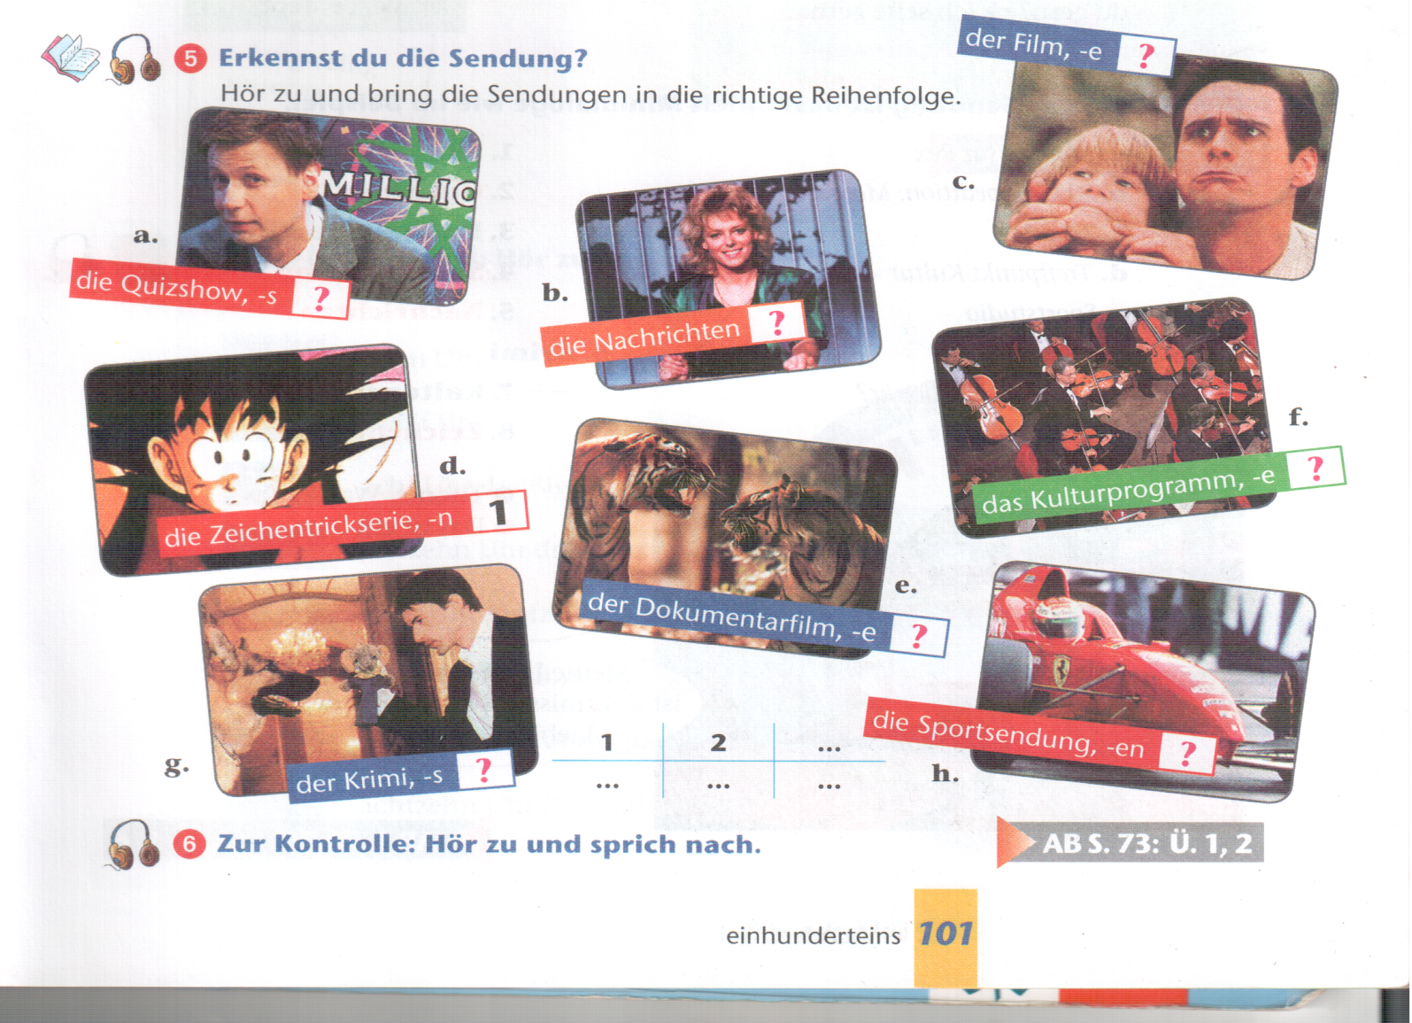
Тема “ Die Massenmedien”

Slide 57
Das Spiel “Die sechs Denkhüte “ zum “Märchen über sechs Hüte”(при роботі з текстом)
Diese Methode verwende ісh bei der Textarbeit oder während der Diskussion, damit alle Schüler die Moglichkeit haben könnten, ihre Meinung zu äuβern.
Bevor ich die Arbeit nach dieser Methode beginne, spreche ich mit meinen Schülern über verschiedene Farben und über Gefühle, die sie hervorrufen, über die Sachen, mit denen sie Assoziationen haben können. Zuerst hören wir das Lied über die Farben, die Schüler schreiben die Farbennamen, die sie hören, auf, und danach folgt das Gesprach. Dann erzähle ich ihnen das Märchen über sechs Hüte, die denken konnen, teile die Schüler in 6 Gruppen (Paaren), jede Gruppe bekommt das Bild mit dem Hut von der bestimmten Farben und die Aufgabe, die mit dieser Farbe verbunden sind. Z.B., Weiβer Hut - sich wichtige Informationen aus dem Text oder zum Diskussionthema merken oder notieren, Roter Hut - über Gefühle der handelnen Personen oder liber eigen Gefühle sprechen, u. s. w.

Slide 58






Weiβer Hut | Fokus auf Fakten: Welche Information haben wir? ... brauchen wir
Intuition und Emotion: Wie fühlen wir uns in dieser Situation? ... bei diesem Vorschlag | Roter Hut
Schwarzer Hut | Konzentration auf Kritik: Was kann schief gehen?
Positives und Pluspunkte: Welche Positive Effekte kann man haben? | Gelber Hut
Grüner Hut | Kreativität, Fantasie. Denken ohne Schränken!
Moderation, Denkebene des Moderators. Er berücksichtigt alle Ebenen und beobachtet den Prozess | Blauer Hut

Slide 59
Автентичні матеріали як мотивація до навчання:
Досвід моєї роботи по цій темі показав, що уроки з використанням автентичних матеріалів викликають у дітей великий інтерес.
Підбір автентичного матеріалу для навчання німецької мови та мовлення організується, виходячи з наступних факторів:
-необхідності мати достатню кількість автентичних матеріалів.
-необхідність правильно використовувати автентичні матеріали у стандартних ситуаціях.
Мною були використані завдання, в яких використовувались автентичні матеріали для формування мовної та мовленнєвої компетенції.
Моя діяльність була спрямована на посилення мотивації до навчання за рахунок використання автентичних матеріалів, які наближені до реальної комунікації.
Під час навчального процесу я спостерігала у дітей живий інтерес до різних видів автентичних матеріалів, як слідство виросла мотивація до навчання німецької мови, завдяки чому ми з учнями змогли досягти очевидного прогресу в мовній і в мовленнєвій компетенції учнів.
Крім цього, ці матеріали допомогли учням подолати психологічний бар’єр в спілкуванні та посилити їх бажання вивчати німецьку мову.

Slide 60
Результати використання автентичних матеріалів:
Учні швидко і легко застосовують лексичний мінімум.
Намагаються досягти безпомилковості і автентичності вимови.
Засвоюють граматичні структури.
Формують вміння розуміти почуті на уроці вірші, римівки, пісні, загадки, прислів’я, які мають дуже невелику кількість незнайомих слів.
Вчить учнів використовувати раніше вивчений матеріал по даних темах.
Розвивають навички інформаційного оформлення, слухаючи автентичні матеріали та промовляючи їх у голос.
Вміють застосовувати свої знання на практиці

Slide 61
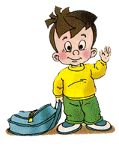
Danke!☺
Tschüs!
Bis bald!☺

Slide 62
Формування ключових компетентностей:
полікультурої
комунікативної
самоосвітньої
З досвіду роботи
вчителя історії
Романчук М.А.

Slide 63
Тема. Мистецтво Північного Відродження
Мета: ознайомити учнів з основними досягненнями
культури Північного Відродження;
дати уявлення про творчість італійських майстрів: художників,скульпторів, архітекторів;
розвивати вміння працювати в групах, користуватися додатковою літературою;
формувати інформаційно-комунікаційні компетентності.

Slide 64
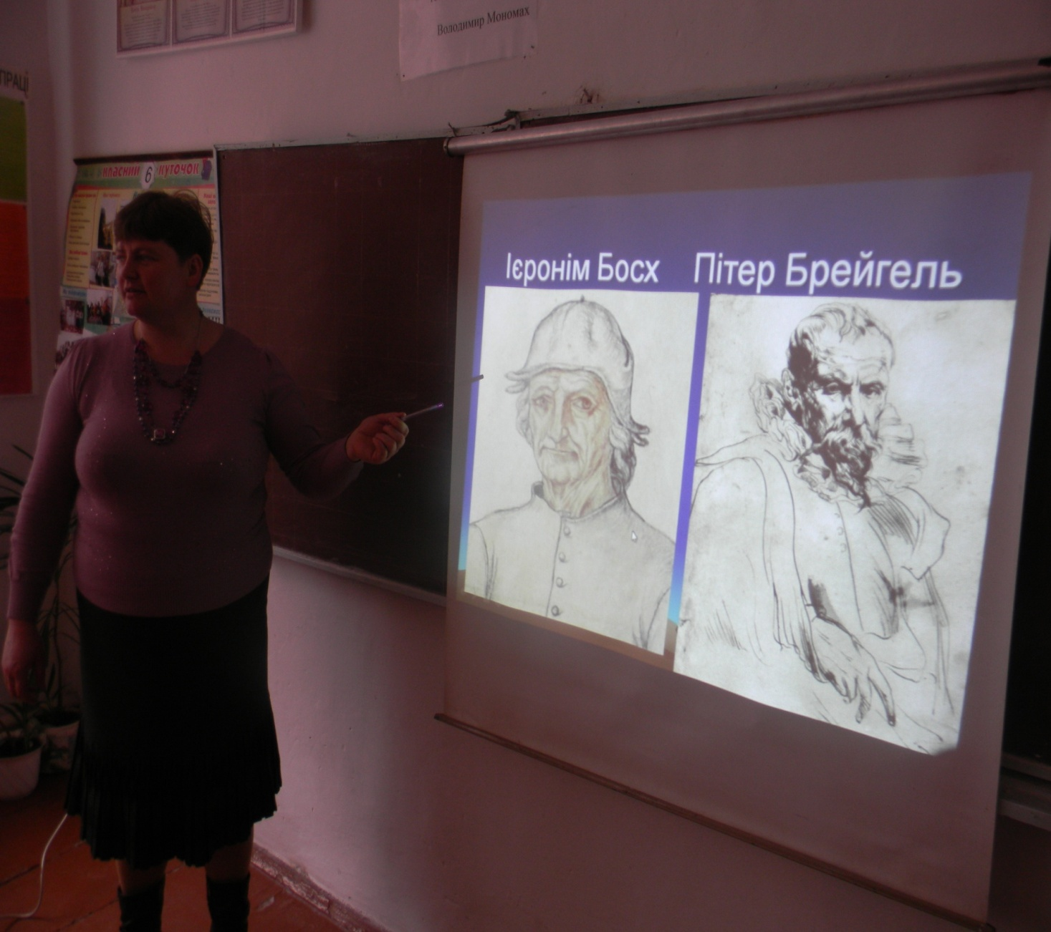
Творче завдання: порівняльна характеристика творчості митців Нідерландів

Slide 65

Захист учнівського проекту:
”Мистецтво Франції”

Slide 66

Робота з історичними документами та додатковою літературою

Slide 67

Захист учнівського проекту:
“Мистецтво Нідерландів”

Slide 68
ГОДИНА ПОЕЗІЇ
ТЕМА. ЧАРИ СВІТОВОЇ ПОЕЗІЇ
Вчитель світової літератури
Оміляновська Ольга Никифорівна

Slide 69
Мета: поглибити знання учнів про поетів світової літератури;
розвивати навички виразного читання поетичних творів;
формувати інформаційно-комунікаційні компетентності учнів,
прилучати їх до скарбниць світової поезії;
виховувати любов до прекрасного.
Благотворним вустами поезії
навіюється в душі те,
що неможливо внести в них
ніякими законами.
М.Гоголь про Гомера

Slide 70

Робота в групах

Slide 71

Робота над проектом
”Давньогрецька лірика”

Slide 72
Давньогрецька лірика учнівський проект
Над роботою працювали:
Якімчук Юлія
Гаврилюк Людмила
Мартинюк Роман
Личак Ірина
Рубаха Роман

Slide 73
Давньогрецька
лірика
Декламаційна
Ямби
(Архілох)
Елегії
(Тіртей)
Вокальна
(меліка; мелос)
Сольна
(монодична)
(Алкей, Сапфо,
Анакреонт)
Хорова
(Алкан, Піндар,
Вакхілід)

Slide 74

Тіртей (середина VII cт. до н.е.)
Елегія “Добре вмирати тому…”
- Дві долі людини-воїна
Хоробрий воїн
Воїн-зрадник
Може загинути, але ця смерть
почесна, тому що вона –
заради
Батьківщини.
Буде вигнаний з полісу, стане
Жебраком і буде поневірятися
разом зі своєю сім’єю.

Slide 75

Архілох (середина VII ст. до н.е.) – засновник ямбічного віршового розміру
Вмій пізнати зміни
В людському житті.
Архілох
Вірш “Серце-серце!”
Тема – звертання до серця та душі людини.
Ідея – у житті багато чого залежить від випадку і волі богів, але людина повинна бути стійкою та мужньою , щоб переносити горе і радість, які чергуються у житті.

Slide 76

Життєствердна лірика Анакреонта
(бл. 750-487 рр. до н.е.)
Анакреонт – класичний поет давнини,
який оспівував кохання.
Ф.Енгельс
Анакреонтична поезія -
оспівування
життєвих радощів і насолод
Вірш “Злотоволосий Ерот”
Вірш “Принеси води, юначе…”
Вірш “Сумно жити не кохавши”

Slide 77
Завдання - розвиток творчих компетентностей
Завдання учням:
Сьогодні на годині поезії я
- дізнався…
- здивувався…
- відчув…
- уявив…
Домашнє завдання:
Висловити свою думку на одне із запитань:
-Які почуття викликала у мене поезія давньої Греції, епохи Середньовіччя, доби Відродження ?
-У мене виникло натхнення написати поезію…
- Поезія торкнулась струн моєї душі.

Slide 78
Використання інформаційно-комунікаційних технологій на уроках історіїї
Княжівська ЗШ І-ІІІ ступенів.
Вчитель історії
Бобко Марія Володимирівна

Slide 79
Той народ, який першим реалізує можливості цифрових комунікацій і веде їх до навчальної методики, очолюватиме світовий освітній процес.
Гордон Драйден,
американський педагог.

Slide 80
Найпоширеніші види використання інформаційно-комунікаційних технологій на уроках історії є:
- мультимедійні презентації;
- аудіо- та відеоматеріали.

Slide 81
Використання інформаційно-комунікаційних технологій дозволяє вчителю:
враховувати індивідуальні особистості кожного учня;
залучати учнів до співпраці під час виконання групових завдань;
формувати комунікативні вміння учнів, рефлексивні компоненти навчальної діяльності: планування, аналіз, контроль, оцінку.
стимулювати мотивацію навчання.

Slide 82



Формування соціальної компетентності.
Групова роботи «Акваріум»

Slide 83



Полікультурна компетентність
Творче завдання: визначити внесок Ярослава Мудрого у розвиток матеріальної та духовної культури Київської Русі.

Slide 84


Комунікативна компетентність
Проведення диспутів

Slide 85

Компетентність продуктивної творчої діяльності проведення на уроках рольових ігор, застосування перевтілень

Slide 86
Ми змінили своє оточення так радикально, що тепер повинні змінювати себе, щоб жити в цьому новому оточенні.
Норберт Вінер,
американський вчений,
математик і філософ

Slide 87

Дякуємо за увагу

